Slide 1




PONG OYUNU

Slide 2
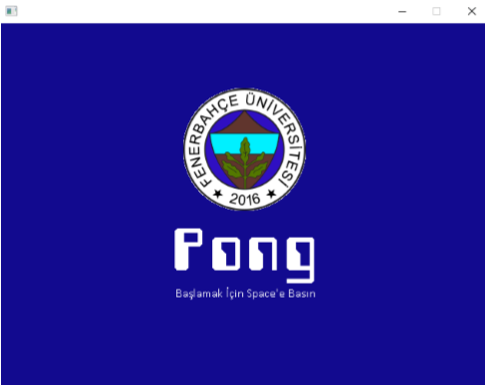
Tanım:
Pong Oyunu, 2 boyutlu grafiklere sahip bir tenis oyunudur. Tek kişilik bir oyundur. Bilgisayar’a karşı yarışılır. Görsel içeriğin hazırlanması için SDL (Simple DirectMedia Layer) kütüphanesi kullanılmaktadır. Verilen başlangıç tasarımının üzerine bilgisayar’ın otonom hareketlerini yapacak bir algoritma geliştirilmiştir.

Slide 3
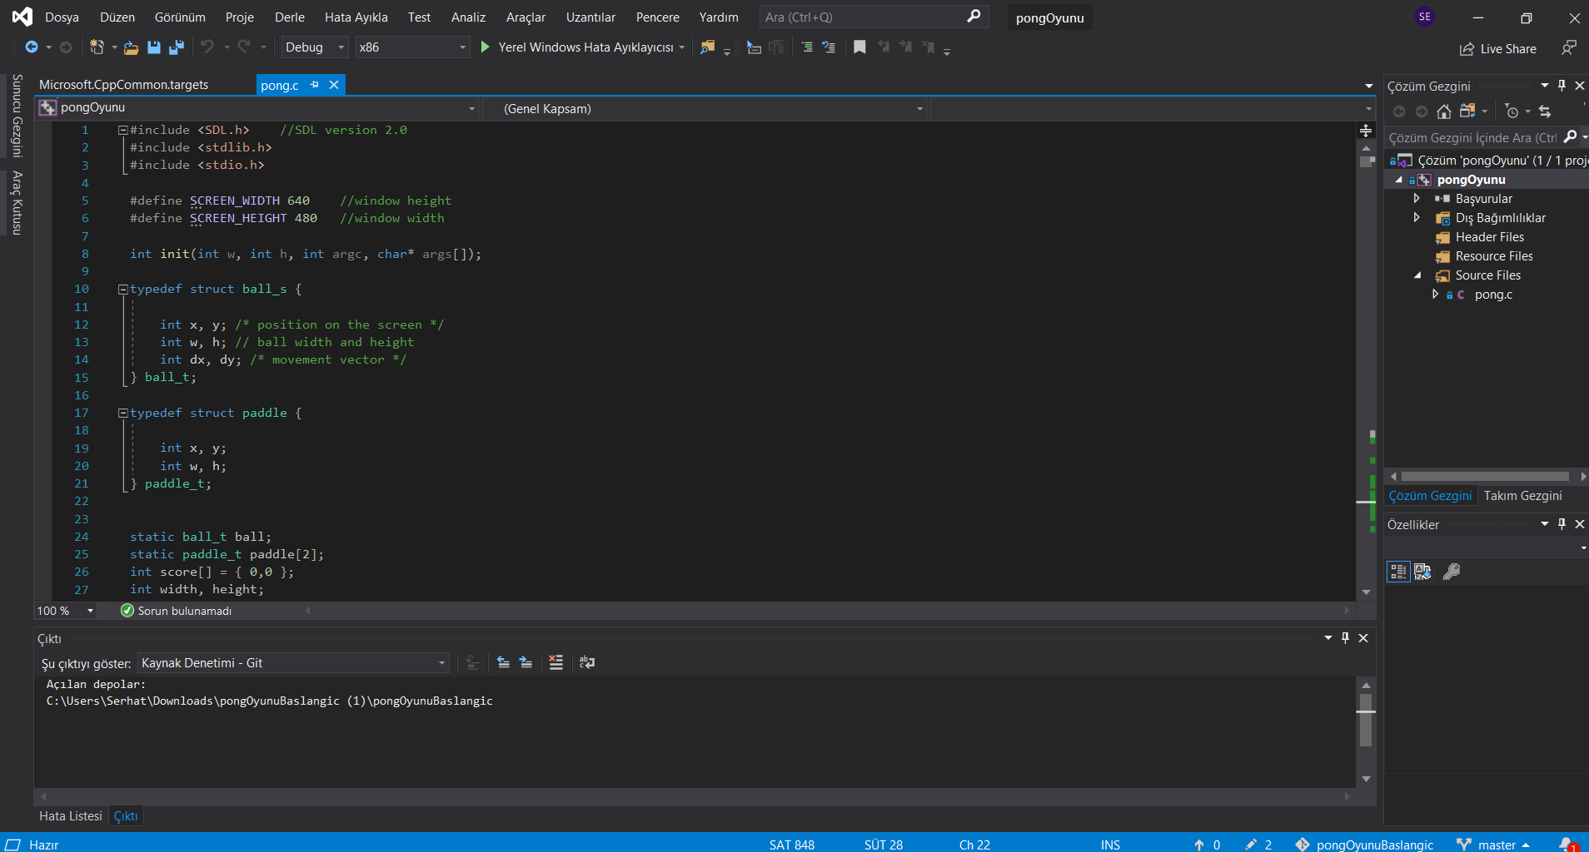
Kullanılan Araçlar:
Microsoft visual Studio
SDL2 (Simple DirectMedia Layer) Kütüphanesi

Slide 4
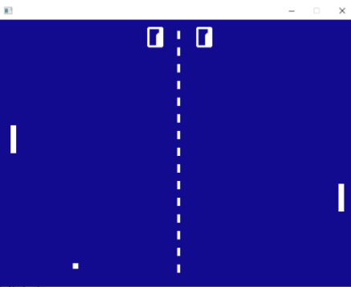
Oyunun ilk hali
Ana ekranda iken space tuşuna basıldığında oyun başlamaktadır.
Oyuncu kendi raketini yukarı ve aşağı yön tuşları ile kontrol etmektedir.
Bilgisayar’ın raketi ise verilen başlangıç tasarımında hareketsizdir. Resim’de oyun başladıktan sonraki ekran verilmektedir. Esc tuşuna basıldığında uygulama kendini kapatmaktadır.

Slide 5
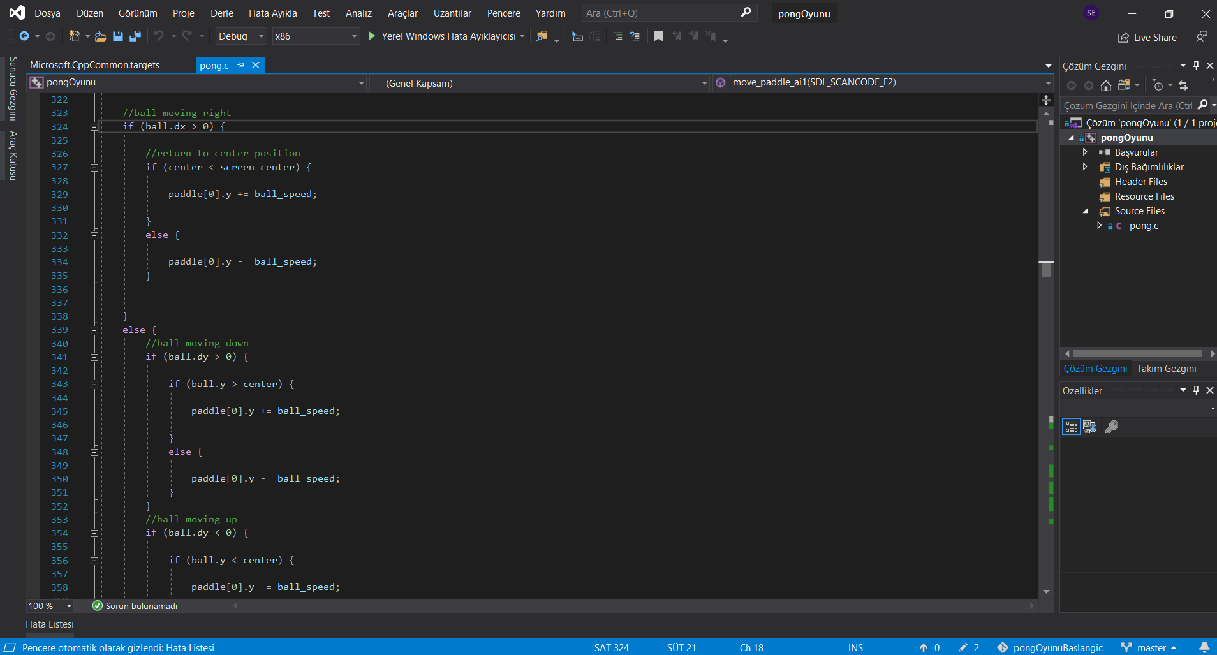
Verilen başlangıç kodunun 236. Satırında move_paddle_ai isminde bir fonksiyon bulunmaktadır. Bu fonksiyon bilgisayar’ın raketinin kontrol ettiren fonksiyondur. Top sağa doğru giderken (Yani oyuncunun üzerine doğru gelirken, kendi raketini merkeze getiren bir kod parçacık örneği verilmiştir.) Ancak topun kendi üzerine doğru geldiği durumdaki kod parçacığı eksiktir.
Doldurulması gereken yer 262. Satırdaki else bloğudur. Doldurulurken kullanılan parametreler aşağıdadır.
• Top hızı
• ball.dx
• ball.dy

Slide 6
Bu değerlere göre paddle[0].y’ın değeri arttırıp azaltılarak, raketin hareketi sağlanmıştır. Sistemin oyun başladıktan sonra 509 nolu satırdaki döngüye girmektedir. Bu döngüde 568 nolu satıdaki durum 1 olduğunda, aşağıdaki işlemler sırayla yapılmaktadır.
• Skor kontrolü
• Bilgisayarın raketinin hareketi
• Topun hareketi
• Ortadaki çizginin çizimi
• Raketlerin çizimi
• Topun çizimi
• Oyuncu skorlarının çizimi

Slide 7
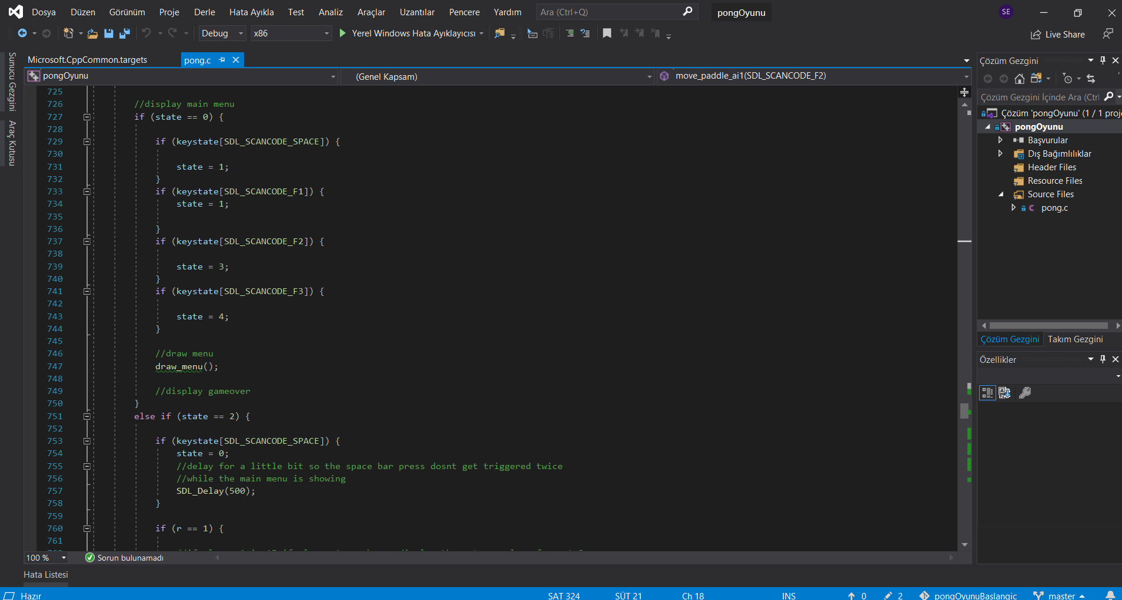
SDL_SCANCODE_F1, SDL_SCANCODE_F2 ve SDL_SCANCODE_F3
3 adet zorluk modu için tuş atama kod parçaları aşağıdaki görseldeki gibidir.

Slide 8
Zorluklar:
Kolay modunda raket yavaş hareket etmeli, genellikle topu karşılayamamaktadır.
Zor modunda raket hızlı hareket etmeli, çoğu zaman topu karşılamaktadır.
İmkansız modunda raket hızlı hareket edip, sayı kaçırmamaktadır.

Slide 9
Hazırlayanlar:
Hüseyin Berk Işıldak
Serhat Erdoğan
İzlediğiniz için teşekkürler.

